Slide 1
AI в нашем мире: новый шаг вперед
Привлечь внимание и задать направление презентации
Notes:
Добрый день, сегодня мы поговорим о том, как искусственный интеллект влияет на нашу повседневную жизнь и какие перспективы он открывает.

Slide 2
Основные области применения AI
Автомобильная промышленность
Здравоохранение
Финансы
Образование
Производство
Notes:
Искусственный интеллект уже внедряется в различные сферы нашей жизни. Давайте рассмотрим некоторые из них.

Slide 3
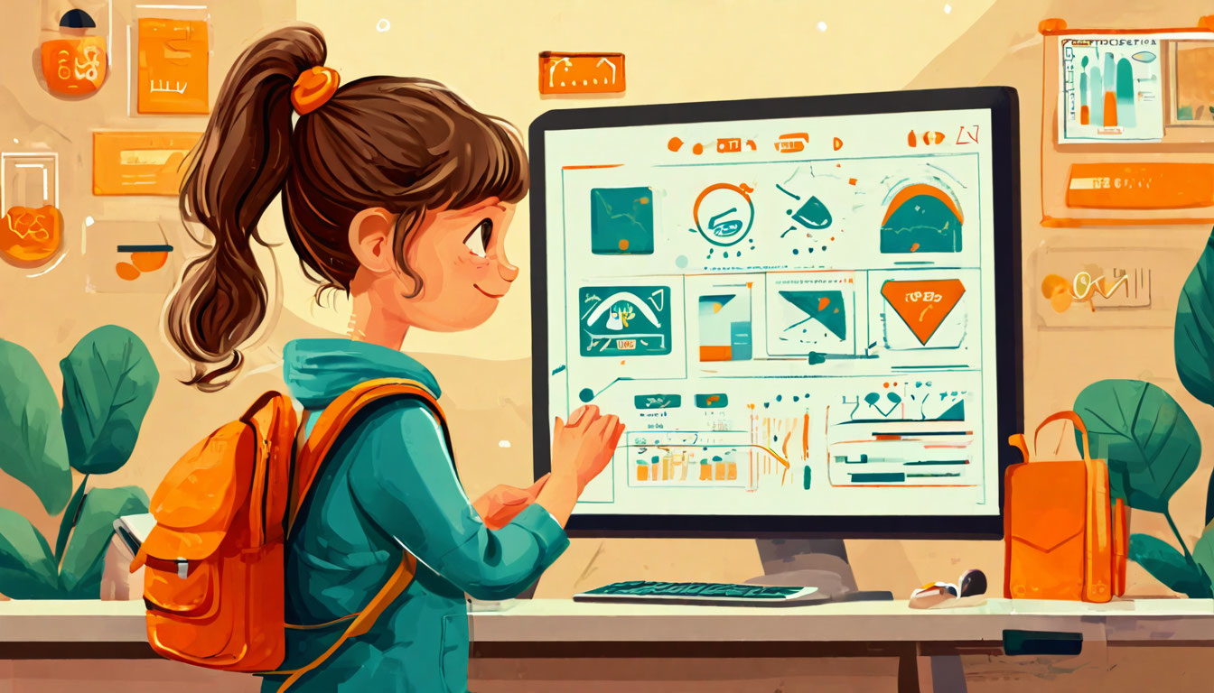
AI в образовании: доступ к знаниям
AI позволяет создавать адаптивные программы обучения, учитывающие уровень подготовки ученика
Интерактивные помощники и chatbots помогают ученикам быстро находить нужную информацию
Аналитические инструменты помогают преподавателям оценивать прогресс учеников более точно
Notes:
Искусственный интеллект значительно преобразует образовательную область, делая обучение более персонализированным и эффективным.

Slide 4
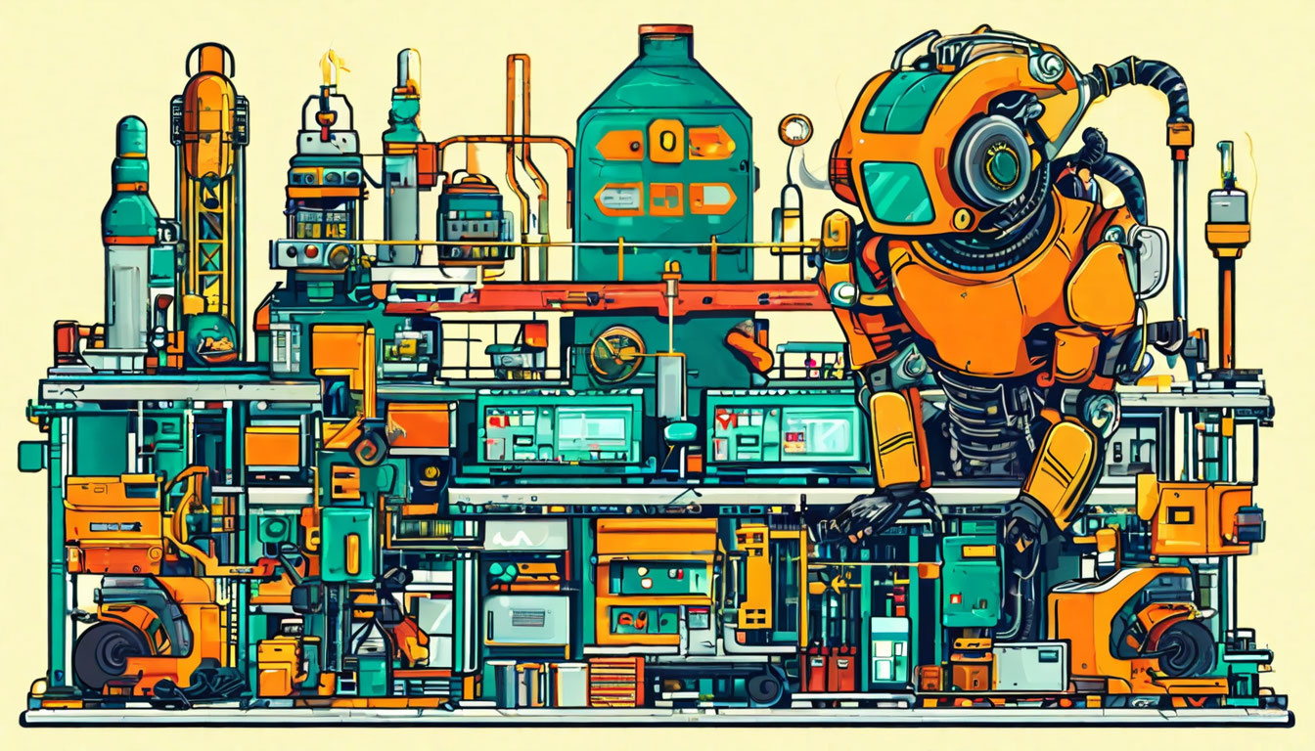
Эффективность AI в производстве
Автоматизация процессов производства
Профилактика и диагностика оборудования
Оптимизация логистики и управления запасами
Notes:
Исследования показывают, что использование AI в производстве существенно снижает трудозатраты и повышает качество продукции.

Slide 5
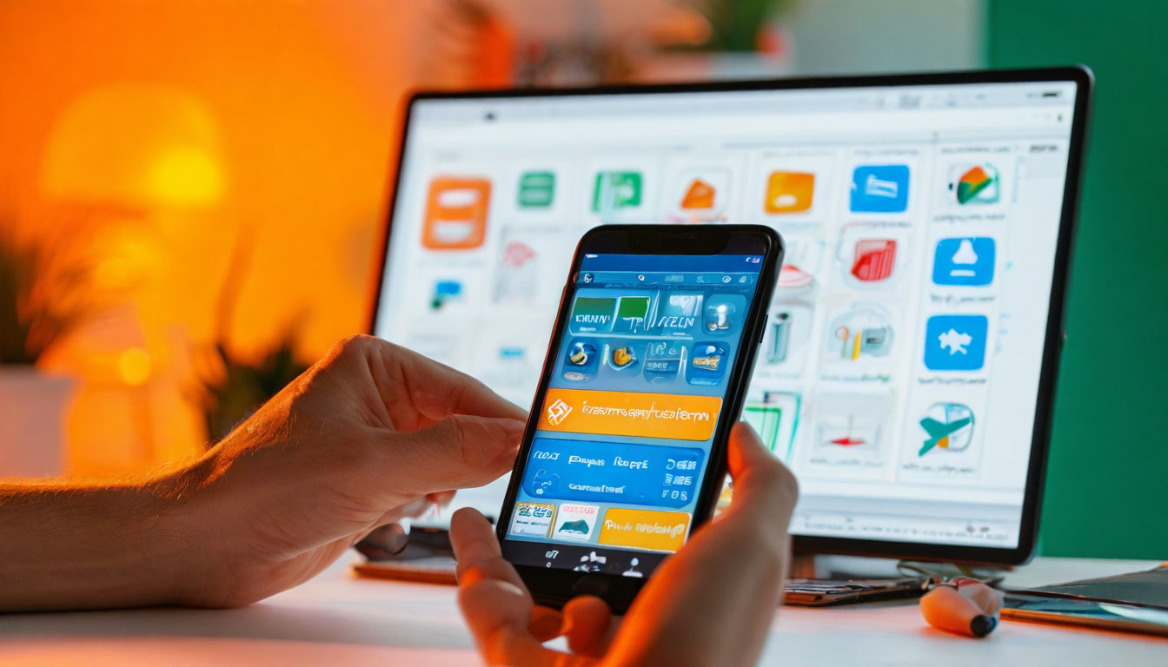
Будущее AI: оптимизм и вызовы
Искусственный интеллект продолжает стремительно развиваться
Благодаря AI мы можем лучше понимать мир вокруг нас
Однако важно учитывать этические и юридические аспекты его применения
Notes:
AI открывает огромные перспективы, но также требует внимательного подхода к его применению.

Slide 6
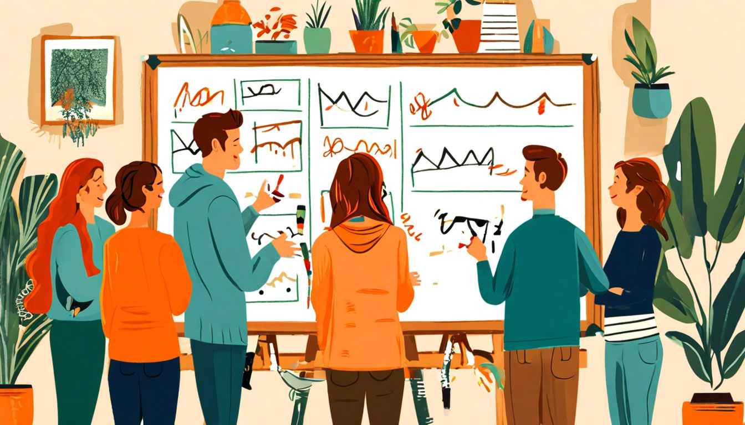
Спасибо за внимание
Завершить презентацию на позитивной ноте
Notes:
Спасибо всем за ваше внимание! Мы всегда рады ответить на ваши вопросы и обсудить эту важную и интересную тему дальше!

